Slide 1
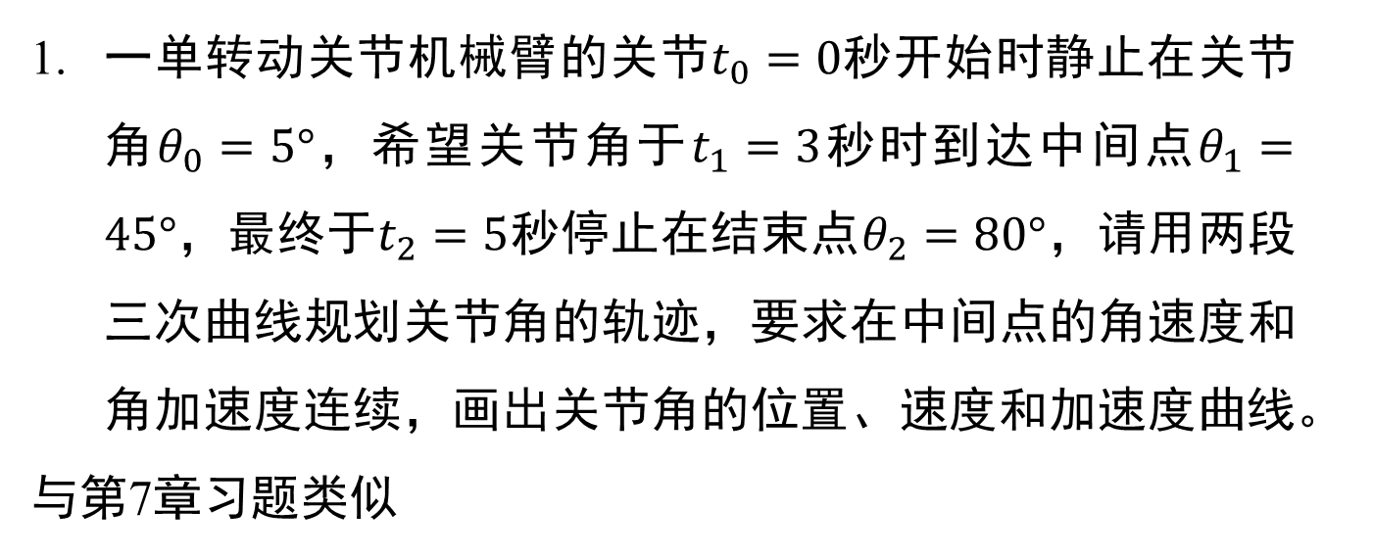
习题
一单转动关节机械臂的关节$t_{0}=0秒$开始时静止在关节角$θ_{0}=5°$，希望关节角于$t_{1}=3$秒时到达中间点$θ_{1}=45°$，最终于$t_{2}=5$秒停止在结束点$θ_{2}=80°$，请用两段三次曲线规划关节角的轨迹，要求在中间点的角速度和角加速度连续，画出关节角的位置、速度和加速度曲线。
与第7章习题类似

Slide 2
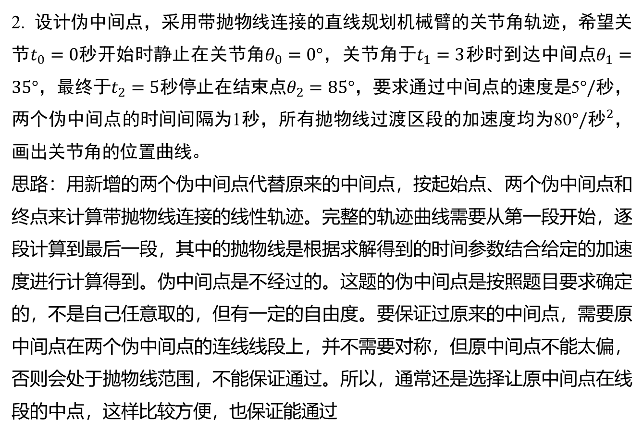
习题
2. 设计伪中间点，采用带抛物线连接的直线规划机械臂的关节角轨迹，希望关节$t_{0}=0秒$开始时静止在关节角$θ_{0}=0°$，关节角于$t_{1}=3$秒时到达中间点$θ_{1}=35°$，最终于$t_{2}=5$秒停止在结束点$θ_{2}=85°$，要求通过中间点的速度是$\text{5}°/秒$，两个伪中间点的时间间隔为1秒，所有抛物线过渡区段的加速度均为$\text{8}\text{0}°/秒^{2}$，画出关节角的位置曲线。
思路：用新增的两个伪中间点代替原来的中间点，按起始点、两个伪中间点和终点来计算带抛物线连接的线性轨迹。完整的轨迹曲线需要从第一段开始，逐段计算到最后一段，其中的抛物线是根据求解得到的时间参数结合给定的加速度进行计算得到。伪中间点是不经过的。这题的伪中间点是按照题目要求确定的，不是自己任意取的，但有一定的自由度。要保证过原来的中间点，需要原中间点在两个伪中间点的连线线段上，并不需要对称，但原中间点不能太偏，否则会处于抛物线范围，不能保证通过。所以，通常还是选择让原中间点在线段的中点，这样比较方便，也保证能通过

Slide 3
习题
3. 若四元数插补时，要求在初始姿态q₀和最终姿态q₁时的角速度均为0，且转动过程中角速度连续。由于单位四元数球面线性插补方法Slerp的旋转角速度是定值，此时直接应用Slerp公式进行规划是不行的。请结合Slerp公式，给出上述要求下相应的姿态轨迹规划方法，并写出相应的公式。

